Slide 1
Nuo direktyvos prie realybės
ką turi padaryti Lietuva?
2026 m. gegužės 7 d.
Jekaterina Rojaka
JONAS BASANAVIČIUS, 1882
„ JEI PER MŪSŲ DARBUS LIETUVOS DVASIA ATSIKVOŠĖS...“
Notes:
Jekaterina Rojaka

Slide 2
Lyčių balansas valdybose
Mažiausiai 33 proc. visų narių
40 proc. nevykdomųjų narių
Biržoje listinguojamos ir kitos didelės įmonės, jei jos atitinka bent du iš trijų kriterijų:
daugiau nei 250 darbuotojų,
turtas virš 25 mln. eurų,
pajamos virš 50 mln. eurų

Slide 3

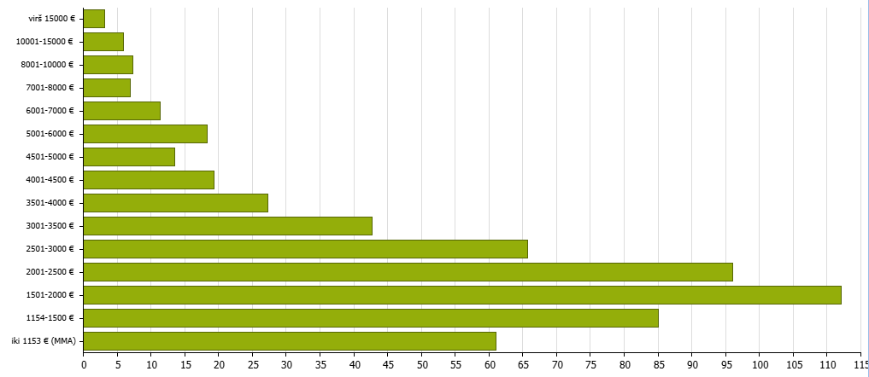
Apdraustųjų skaičius pagal pajamas
Šaltinis: Sodra, 2026. m. kovas

Slide 4

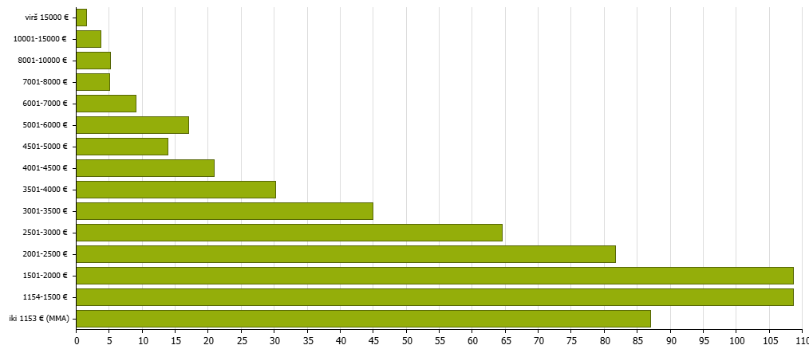
Apdraustųjų skaičius pagal pajamas
Šaltinis: Sodra, 2026. m. kovas

Slide 5
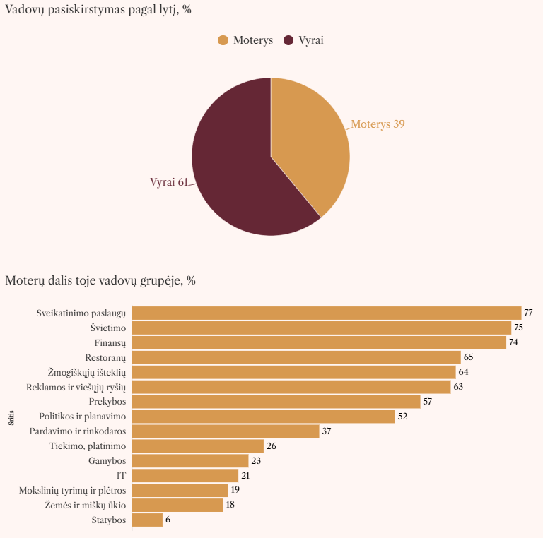
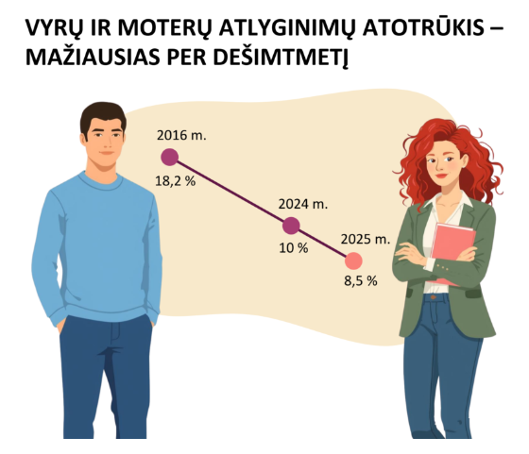
Šaltinis: Sodra

Slide 6
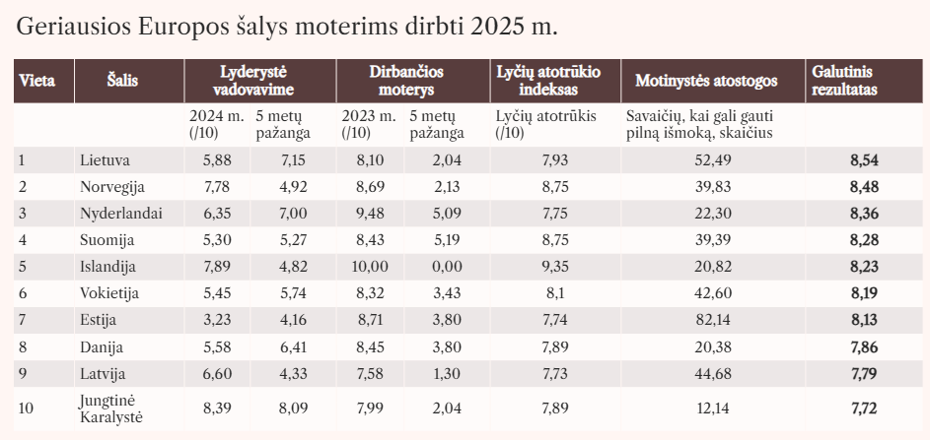
Lietuva – geriausia šalis moterims dirbti
Šaltinis: Jungtinės Karalystės (JK) ryšių su visuomene agentūros „Reboot Online“ tyrimas, VŽ.
Notes:
Šaltinis: Jungtinės Karalystės (JK) ryšių su visuomene agentūros „Reboot Online“ tyrimas, VŽ.

Slide 7
KOKIA SITUACIJA LIETUVOJE?
Lietuvoje mažai profesionalių nepriklausomų valdybų
Dalis įmonių valdybų vis dar veikia kaip akcininkų ar vadovų „pratęsimas“, ir nėra orientuotos į profesionalius strateginius pokyčius. Tokiose struktūrose įvairovė laikoma ne vertės klausimu, o „privalomu formalumu“.
Pavėluota reakcija į direktyvą
Daug įmonių realiai pradėjo ruoštis tik 2025–2026 m. Valdybos keičiasi cikliškai, kadencijomis, o ne per vieną ketvirtį.
„Pažinčių klubas“
Valdybos Lietuvoje dažnai formuojamos per pažinčių, ankstesnių kolegų „vidinio rato“ principą. Tai automatiškai reprodukuoja vyrišką sudėtį, ypač energetikoje, transporte, gamyboje, statyboje.
Per siauras kandidatų paieškos modelis
Įmonės dažnai ieško „buvusio CEO“ ar „20 metų sektoriuje“ tipo profilio. Tai eliminuoja daug stiprių kandidačių iš finansų, technologijų, teisės, rizikų valdymo, viešosios politikos ar tarptautinių organizacijų.
Nėra pakankamo spaudimo iš investuotojų
Šiaurės, Vakarų Europoje investuotojai itin griežtai vertina įmonės politiką ESG, įvairovės klausimais. Lietuvoje daug įmonių nėra listinguojamos, todėl reputacinis spaudimas silpnesnis.
„Nėra kandidačių“
Ar tikrai problema? Lietuvoje moterys sudaro didelę dalį aukštos kvalifikacijos specialistų finansuose, teisėje, audite, HR, viešajame sektoriuje. Problema – ne pasiūla, o atrankos kanalai, ir skatinimas dalyvauti.
2025 m. duomenimis, apie trečdalis didžiųjų Lietuvos įmonių neturėjo nė vienos moters valdyboje.
Notes:
„Valdybų formavime vis dar dominuoja uždari pažinčių ratai.“
„Atrankose dažnai reprodukuojami tie patys profesiniai tinklai.“
„Sprendimų priėmimo grandyse linkstama rinktis į save panašius kandidatus.“
„Valdybų sudėtis dažnai atspindi nusistovėjusius kontaktų tinklus.“
„Atrankos mechanizmai dažnai remiasi siauru pasitikėjimo ratu.“
Aštresni variantai:
„Sistema linkusi atkurti pati save.“
„Į valdybas dažnai patenkama per uždarą ratą, o ne per atvirą konkurenciją.“
„Tie patys žmonės rekomenduoja tuos pačius žmones.“
„Valdybų atranka vis dar pernelyg primena uždarą klubą.“
„Kai atranka remiasi tik pažinčių tinklu, įvairovė natūraliai neatsiranda.“
Akademiškesnis / vadybinis tonas:
„Veikia homofilijos efektas – organizacijos linkusios rinktis panašaus profilio kandidatus.“
„Valdybų formavime matomas stiprus tinklinės reprodukcijos efektas.“
„Socialinio kapitalo koncentracija riboja kandidatų įvairovę.“
Politiškai stipresnė formuluotė:
„Problema nėra talentų trūkumas – problema, kad kandidatų paieška dažnai vyksta per pernelyg siaurą ratą.“

Slide 8
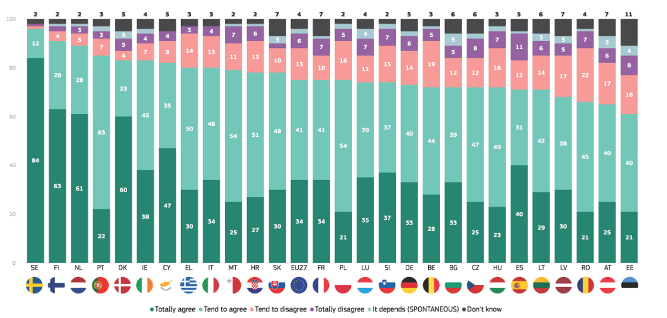
Lietuvoje dar gajūs lyčių stereotipai
Ar Jūs sutinkate, kad moterų ir vyrų lygybė būtų naudinga ir vyrams?
Šaltinis: EC, Eurobarometer

Slide 9


Vastybės valdomos įmonės rodo pavyzdį
VVĮ vadovų ir kolegialių organų nariai pagal lytį, 2026 m. gegužė
8,8 proc.
36,8 proc.
50 proc.
21,4 proc.
Šaltinis: VKC
Notes:
VVĮ vadovų ir kolegialių organų nariai pagal lytį, 2026 m. gegužė

Slide 10


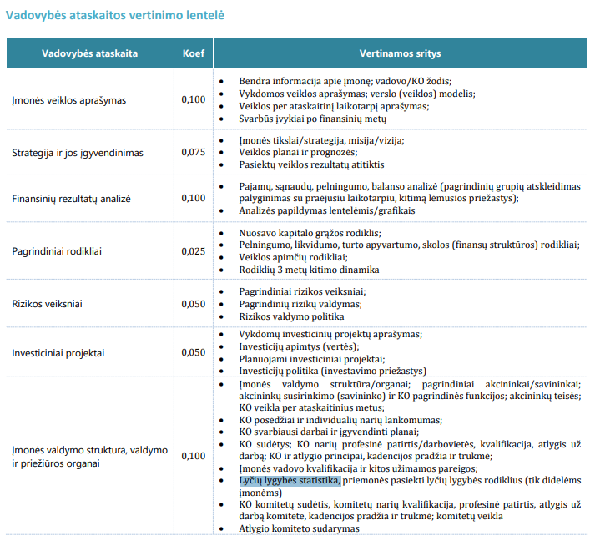

Slide 11

Pasaulio banko tyrimas konstatuoja teisės aktų įgyvendinimo spragas
Vidutinis pasaulio rodiklis vertinant lyčių lygybę
pagal įstatymus: 67/100
pagal realų įgyvendinimą 53/100
pagal sistemą, skirtą įgyvendinimui: 47/100
Šaltinis: Pasaulio bankas: Women, Business and the Law 2026
Notes:
vidutinis pasaulio rezultatas pagal įstatymus yra 67/100,
bet pagal realų įgyvendinimą tik 47–53/100.

Slide 12
Viešas atskaitingumas /
reputacinis ir institucinis spaudimas
Aiškesnis direktyvos perkėlimas ir sankcijos
Skaidrios ir profesionalios atrankos
Neapsiriboti vien valdybomis
Notes:
1. Aiškesnis direktyvos perkėlimas ir sankcijos. Dabartinė problema Europoje dažnai ne kvotų nebuvimas, o silpnos pasekmės už jų nesilaikymą.
Lietuvoje galima:
– numatyti pareigą viešai pagrįsti atrankos procesą,
– įpareigoti skelbti kandidatų vertinimo kriterijus,
– taikyti „comply or explain“ modelį,
– numatyti sankcijas už procedūrinius pažeidimus.
Prancūzijos ir Italijos modeliai rodo, kad progresas spartėja tada, kai:
– negalima tiesiog ignoruoti reikalavimo,
– valdybos formavimo procedūra tampa teisiškai pažeidžiama.
2. Skaidrios ir profesionalios atrankos. Čia Lietuva turi vieną didžiausių rezervų.
Galima įtvirtinti:
– privalomas kompetencijų matricas,
– nepriklausomas atrankų agentūras didelėms įmonėms,
– reikalavimą pateikti bent kelių kandidačių sąrašą,
– nominacijų komitetų nepriklausomumą.
Svarbiausia: pereiti nuo „pažįstu tinkamą žmogų“ prie profesionalios paieškos.
3. Viešas atskaitingumas
Labai efektyvi priemonė Vakarų Europoje. Viešumas kuria reputacinį spaudimą.
Lietuvoje būtų galima:
– kasmet skelbti didžiųjų įmonių valdybų lyčių balansą,
– sudaryti viešą indeksą,
– parodyti:
• kiek moterų valdybose,
• kiek CEO,
• kiek valdybų pirmininkių,
• kiek nominacijų komitetuose.
4. Valstybės valdomų įmonių standartas. Tai greičiausias svertas.
Valstybė gali:
– nustatyti aukštesnius standartus VVĮ,
– reikalauti lyčių balanso kandidatų sąrašuose,
– nustatyti profesionalumo kriterijus,
– viešinti atrankas.
Daugelyje šalių būtent valstybės sektorius tapo pokyčio „laboratorija“.
5. Platesnis kompetencijų supratimas . Didelė problema Lietuvoje:
valdybos dažnai ieško „tradicinio“ profilio:
– buvęs CEO,
– ilgametis sektoriaus vadovas,
– dažnai iš to paties tinklo.
Tačiau šiuolaikinėms valdyboms reikia: – technologijų,
– kibernetinio saugumo, – reguliavimo,
– ESG, – geopolitikos,
– finansų, – inovacijų kompetencijų.
Tai natūraliai praplečia kandidačių lauką.
Kandidačių „pipeline“
Čia viena svarbiausių ilgalaikių priemonių.
Galima skatinti:
– valdybų akademijas,
– mentoringo programas,
– valstybės remiamą pasirengimą nepriklausomoms valdyboms,
– tarptautinius sertifikatus,
– „shadow board“ modelius.
Lietuvoje problema dažnai ne kompetencija, o matomumas ir prieiga prie tinklų.
Investuotojų ir bankų spaudimas
Vakaruose tai tampa labai svarbu.
Galima skatinti:
– ESG ataskaitose vertinti valdybų įvairovę,
– institucinį investuotojų balsavimą,
– bankų valdysenos vertinimus.
Kai įvairovė tampa valdysenos kokybės kriterijumi, įmonės juda greičiau.
Darbo ir šeimos politikos priemonės
Pasaulio bankas ir OECD labai aiškiai rodo:
be childcare infrastruktūros moterų karjeros „pipeline“ silpnėja aukščiausiuose lygiuose.
Todėl svarbu:
– prieinami darželiai,
– lankstesnis darbas,
– tėvystės atostogos,
– karjeros grįžimo programos.
Priešingu atveju dalis potencialių kandidačių „iškrenta“ vidurinėje karjeros stadijoje.
Neapsiriboti vien valdybomis
Prancūzijos patirtis rodo svarbią pamoką:
galima pasiekti ~45 % moterų valdybose, bet turėti <10 % moterų CEO.
Todėl Lietuvai reikėtų stebėti:
– CEO,
– CFO,
– technologijų vadoves,
– investicijų vadoves,

Slide 13
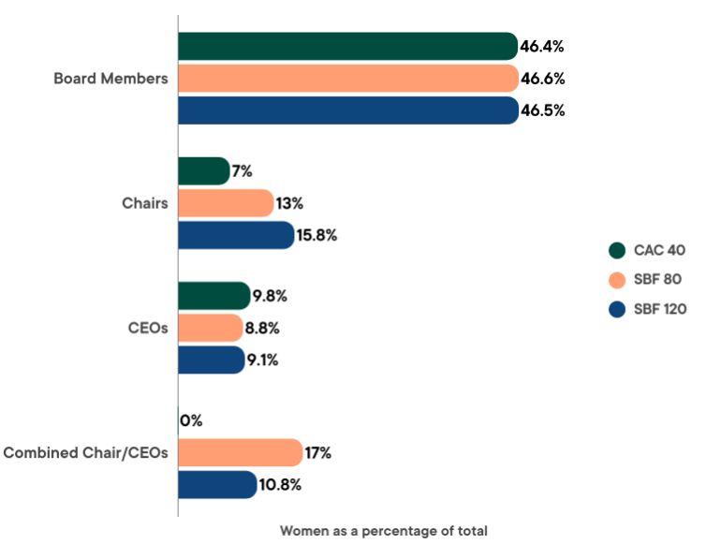
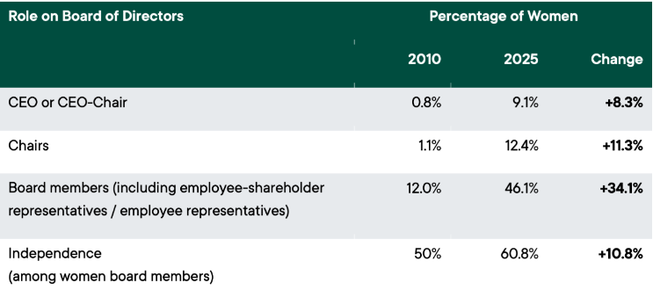
Prancūzijos pavyzdys: „kietasis“ rodiklis
2011 m. Copé–Zimmermann įstatymas: užtikrinti Prancūzijos įmonių valdybose bent 40 % nepakankamai atstovaujamos lyties narių. Valdybose, kurias sudaro aštuoni ar mažiau narių, skirtumas tarp vyrų ir moterų skaičiaus negali viršyti dviejų.
Šaltinis: Proxinvest Reserach
Notes:
Valdybų lyčių balansas Prancūzijoje jau beveik pasiektas
Apie 46–47 % moterų valdybose yra vienas geriausių rodiklių pasaulyje.
Tai daugiausia pasiekta po 2011 m. Copé-Zimmermann įstatymo, kuris įvedė privalomas kvotas valdyboms.
Bet reali vykdomoji valdžia vis dar vyrų rankose
Čia atsiranda skirtumas tarp:
– board representation,
ir
– executive power.
Tekste matyti:
– mažiau nei 10 % CEO yra moterys,
– CAC 40 nėra nė vienos moters, kuri būtų kartu:
• valdybos pirmininkė
• ir CEO.
Tai labai svarbus skirtumas.
Valdyba ≠ kasdienė valdžia įmonėje.
Todėl kritikai sako:
Prancūzija gana sėkmingai „feminizavo priežiūrą“, bet daug mažiau – tikrąją vykdomąją galią.
Kas yra „CEO-chair“?
Tai modelis, kai tas pats žmogus yra:
– CEO (vykdomasis direktorius),
ir
– Board Chair (valdybos pirmininkas).
Tai itin didelė galios koncentracija.
Europoje toks modelis retesnis nei JAV, bet Prancūzijoje dar gana paplitęs.
Ką reiškia jūsų pateikti skaičiai?
Įdomiausia vieta:
• Moterų valdybose ~46 %
• Moterų CEO <10 %
Tai reiškia, kad:
– kvotos labai gerai veikia reprezentacijos lygmenyje,
– bet daug silpniau veikia aukščiausios vykdomosios galios grandyje.
Tai šiandien jau tampa nauja Europos diskusija:
„Ar užtenka vien valdybų kvotų?“
Nes galima turėti:
– labai diversifikuotą valdybą,
bet
– beveik visiškai vyrišką vykdomąją valdžią.
Tai aktualu ir Lietuvai.
Lietuvoje diskusija dar dažniausiai vyksta apie:
„kiek moterų valdybose“.
Vakarų Europoje jau pereinama prie kito klausimo:
– kiek moterų yra CEO,
– CFO,
– investicijų vadovės,
– technologijų vadovės,
– valdybos pirmininkės,
– nominacijų komitetų vadovės.
Stipri politinė formuluotė galėtų būti:
„Prancūzijos pavyzdys rodo, kad kvotos gali greitai pakeisti valdybų sudėtį. Tačiau jos automatiškai nepakeičia galios struktūros įmonės viduje.“
CAC 40
Svarbiausių ir didžiausių 40 Prancūzijos biržos bendrovių indeksas.
Tai Prancūzijos „blue chip“ elitas – panašiai kaip S&P 500 JAV ar DAX Vokietijoje.
Ten yra tokios įmonės kaip:
– LVMH,
– TotalEnergies,
– Airbus,
– BNP Paribas,
– Sanofi.
Tai didžiausios kapitalizacijos, likvidžiausios ir įtakingiausios bendrovės.
• SBF 120
„Société des Bourses Françaises 120“.
Tai platesnis indeksas:
– apima CAC 40,
– plus dar ~80 reikšmingų vidutinio dydžio Prancūzijos įmonių.
Kitaip tariant:
CAC 40 ⊂ SBF 120
SBF 120 dažnai naudojamas kaip bendras Prancūzijos didelių ir vidutinių listinguojamų įmonių paveikslas.
• SBF 80
Tai SBF 120 dalis be CAC 40.
T. y.:
SBF 80 = „vidutinio dydžio“ didesnės įmonės, kurios nepatenka į pačių didžiausių 40 elitą.
Kodėl tai svarbu jūsų cituotame tekste?

Slide 14
REGULIUOTI GRIEŽČIAU AR LEISTI RINKAI SUSITVARKYTI?

